Slide 1

IVOIRE SPACEHACK 2026 · ABIDJAN · AFRICA SPACE EXPO
CacaoSat
Traçabilité géospatiale du cacao ivoirien
Mettre la donnée satellite libre au service des coopératives
ÉQUIPE CACAOSAT
Akandji Timothé · Elie Konan · Daniel Guedegbe
Data engineering · Traitement géospatial · Mobile & terrain
github.com/daniel10027/CacaoSat · Abidjan — 24–26 septembre 2026
Notes:
Bonjour. Nous sommes l'équipe CacaoSat. En 5 minutes, comment le spatial peut sécuriser l'accès de milliers de coopératives ivoiriennes au marché européen.

Slide 2
CONTEXTE
Le choc réglementaire EUDR
Chaque cargaison exportée vers l'UE doit fournir les coordonnées GPS de chaque parcelle et prouver l'absence de déforestation depuis le 31 décembre 2020.
L'EXIGENCE, ÉTAPE PAR ÉTAPE
31 déc. 2020
Date de référence : aucune déforestation après cette date
N°1
82 %
Fin 2024
EUDR entre en vigueur — preuve géospatiale obligatoire
producteur mondial de cacao
traçable à la parcelle en 2023
2025
Application stricte : contrôles, sanctions, exclusion possible
~30 %
2 M+
Aujourd'hui
Chaque export : coordonnées GPS + preuve, parcelle par parcelle
de la surface en zone protégée
foyers dépendant de la filière
CacaoSat · Ivoire Spacehack 2026 — Abidjan
02 / 14
Notes:
L'Europe impose une preuve géospatiale. La Côte d'Ivoire est n°1 mondial, mais seulement 82 % du cacao était traçable à la parcelle, et près de 30 % des surfaces sont en zone protégée. L'enjeu est énorme, et l'échéance est déjà là.

Slide 3
PROBLÈME
Qui porte le poids ? Les petites coopératives.
L'UE EXIGE
LA RÉALITÉ TERRAIN
LA CONSÉQUENCE
Une preuve géospatiale par parcelle
Des milliers de parcelles à cartographier… à la main
Exclusion du marché européen
Coordonnées GPS + absence de déforestation post-2020, pour chaque cargaison.
Sans outil numérique, sans expertise juridique, avec un papier et un crayon.
Des milliers de foyers perdent leur débouché principal faute de dossier.
Une charge disproportionnée pour ceux qui font tourner la filière.
Le coût de mise en conformité menace directement les petites coopératives.
CHARGE
MOYENS
RISQUE
des milliers de relevés à produire et documenter
ni outil numérique, ni budget, ni expertise
perte d'accès au marché UE dès 2025
CacaoSat · Ivoire Spacehack 2026 — Abidjan
03 / 14
Notes:
Ce sont les petites coopératives qui doivent produire cette preuve, à la main, sans moyens. Si elles échouent, leurs producteurs sont exclus du marché.

Slide 4
INSIGHT
La donnée existe déjà. Gratuitement.
Sentinel-2
Hansen / Global Forest Watch
Digital Earth Africa
Copernicus — Union européenne
Université du Maryland + WRI
Programme continental ouvert
Imagerie optique 10 m, revisitée tous les 5 jours : état du couvert végétal.
Couvert forestier et perte annuelle, depuis 2000, à 30 m.
Dégradation des terres et services d'analyse prêts à l'emploi.
Gratuit · données ouvertes
Gratuit · données ouvertes
Gratuit · données ouvertes
Ce qui manque n'est pas la donnée — c'est le pipeline qui la relie au terrain.
C'est exactement ce que CacaoSat construit.
CacaoSat · Ivoire Spacehack 2026 — Abidjan
04 / 14
Notes:
L'imagerie satellite nécessaire est déjà publique et gratuite. Le problème n'est pas la donnée globale : c'est le pipeline qui la connecte à chaque parcelle de chaque coopérative. C'est ce pipeline que nous avons construit.

Slide 5
NOTRE SOLUTION
Un pipeline complet, de la parcelle au certificat
01
Cartographie
02
Ingestion
03
Croisement satellite
04
Scoring EUDR
05
Certificat
06
Alerte précoce
Relevé GPS hors-ligne des parcelles — app mobile
Base géospatiale PostGIS unique et interopérable
Sentinel-2 + Hansen/GFW + DEA, depuis 2020
Score /100 pondéré et explicable, par parcelle
Rapport PDF + GeoJSON, empreinte SHA-256
Détection continue, notification coopérative
Automatisé de bout en bout : quelques minutes au lieu de plusieurs semaines.
Du relevé terrain au document exportable — sans étape manuelle, sans intermédiaire coûteux.
CacaoSat · Ivoire Spacehack 2026 — Abidjan
05 / 14
Notes:
Six étapes : du relevé terrain hors-ligne, à l'ingestion, au croisement satellite, au scoring, au certificat exportable, jusqu'à l'alerte précoce. Tout est automatisé de bout en bout.

Slide 6
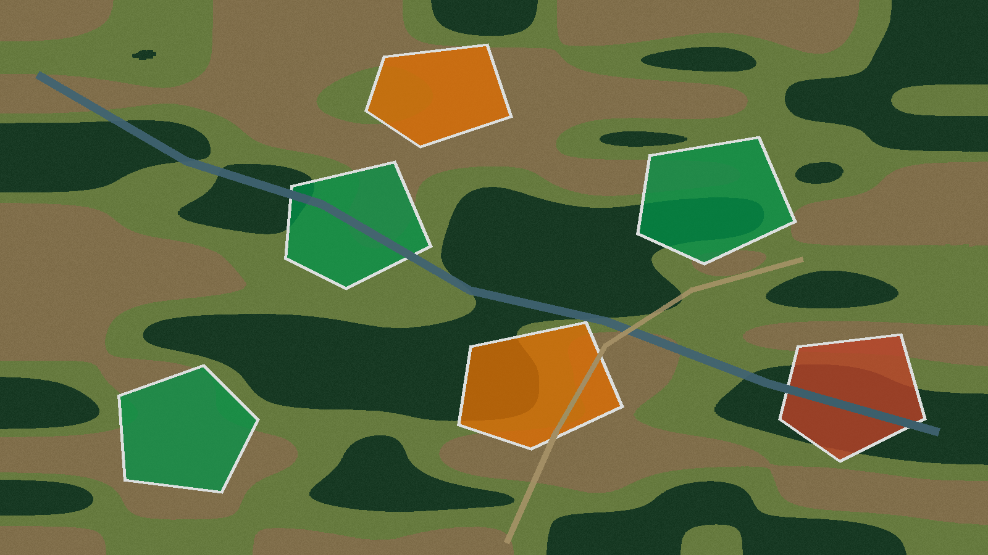
SOLUTION 01 · APP MOBILE
L'app terrain — cartographier sans réseau
Contour relevé en marchant, par sommets ou saisie manuelle
Surface calculée en direct — alerte si aire protégée touchée
!
100 % hors-ligne : tout est stocké en local (SQLite)
Parcelle #0042
4,2 ha · relevé GPS terminé
Sync en un lot idempotent dès que le réseau revient — zéro doublon
Score 87 · Conforme
Synchroniser le lot
LE PARCOURS D'UNE DONNÉE TERRAIN
Terrain sans réseau
SQLite locale
Lot idempotent
API + PostGIS
3 modes de relevé
0 réseau requis
1 lot de sync
CacaoSat · Ivoire Spacehack 2026 — Abidjan
06 / 14
Notes:
Première brique : un agent de coopérative, sur le terrain, sans réseau. Il marche autour de la parcelle, la surface s'affiche en direct, et l'app l'alerte si la parcelle touche une aire protégée. Tout part ensuite en un seul lot, sans doublon.

Slide 7
SOLUTION 02 · BACKEND & DONNÉES
Un socle géospatial ouvert et interopérable
SOURCES SATELLITE PUBLIQUES
Sentinel-2 (Copernicus)
Hansen / Global Forest Watch
Digital Earth Africa
App mobile
API Flask + PostGIS — le socle CacaoSat
Certificat
relevés GPS hors-ligne, sync par lot
PDF + GeoJSON exportables
Moteur satellite
Scoring EUDR
analyse Sentinel-2 / Hansen / DEA
5 facteurs pondérés, score /100
Tableaux de bord
KPIs conformité en direct
Dashboard web
Rapports
Alertes
consultation, KPIs, rapports
PDF + GeoJSON + empreinte SHA-256
détection continue, notifications
Alertes précoces
SMS / e-mail, acquittement
34 routes API
JWT + audit
PostGIS
100 % open source
Mock déterministe
CacaoSat · Ivoire Spacehack 2026 — Abidjan
07 / 14
Notes:
Deuxième brique : le socle. Les trois sources satellites arrivent dans une base PostGIS unique ; le moteur d'analyse et le scoring y tournent. Tout est open source, containerisé, et prêt à brancher les flux réels.

Slide 8
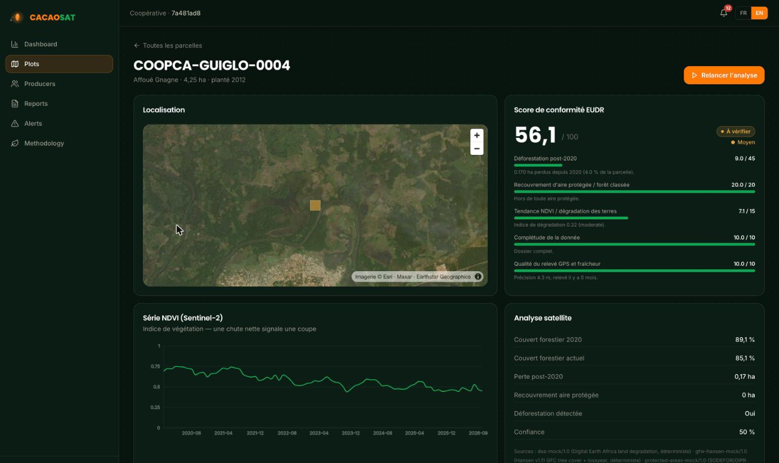
SOLUTION 03 · ANALYSE & SCORING
Un score EUDR explicable, facteur par facteur
cacaosat.ci/parcelles/COOPCA-GUIGLO-0004
Les 5 facteurs du score EUDR
Déforestation post-2020
45 pts
Recouvrement aire protégée
20 pts
Tendance NDVI / dégradation
15 pts
Complétude des données
10 pts
Qualité du relevé GPS
10 pts
Score total / 100
Chaque point est justifié : le score n'est pas une boîte noire.
Détail parcelle : carte satellite, jauge de score, facteurs, série NDVI
CacaoSat · Ivoire Spacehack 2026 — Abidjan
08 / 14
Notes:
Troisième brique : le croisement satellite. Chaque parcelle reçoit un score sur 100, construit sur cinq facteurs pondérés et affichés avec leur calcul. Ce n'est pas une boîte noire : un exportateur ou un régulateur peut auditer chaque point.

Slide 9
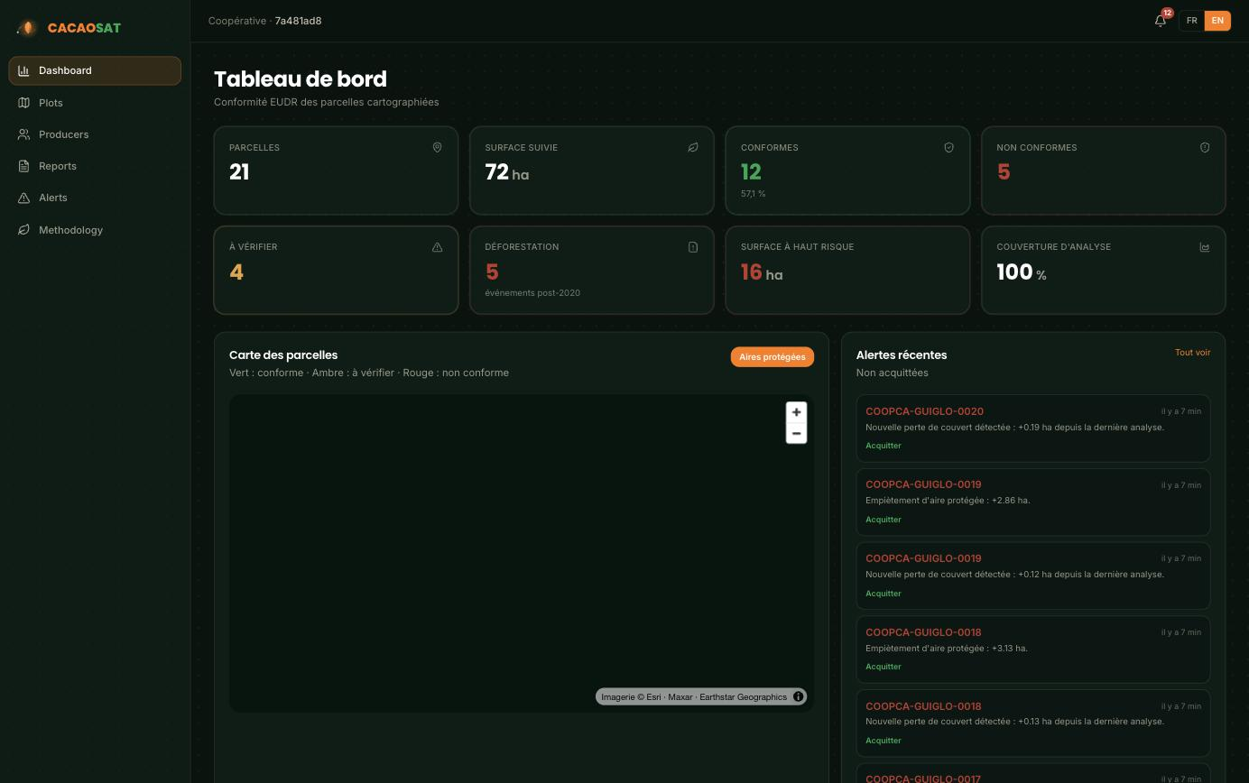
SOLUTION 04 · DASHBOARD WEB
Le tableau de bord de la coopérative
cacaosat.ci — tableau de bord coopérative
21
parcelles suivies dans la démo
72 ha
de surface analysée en continu
100 %
de couverture d'analyse satellite
Un outil de niveau national,
entre les mains d'une coopérative.
Carte satellite Esri, statuts par couleur, alertes acquittables en un clic
CacaoSat · Ivoire Spacehack 2026 — Abidjan
09 / 14
Notes:
Quatrième brique : le tableau de bord. Sur fond satellite, on voit chaque parcelle, son statut, les KPIs de la coopérative et les alertes. C'est un outil digne d'un niveau national, mis entre les mains d'une coopérative.

Slide 10
SOLUTION 05 · PREUVE & VIGILANCE
Le certificat, en un clic — et l'alerte qui veille
Le système continue de veiller
RAPPORT OFFICIEL DE CONFORMITÉ
Certificat de conformité EUDR
✓
Passage satellite
Coopérative COOPCA-GUIGLO · 21 parcelles · 72 ha
chaque nouvelle image Sentinel-2 est analysée
Synthèse : 12 conformes · 4 à vérifier · 5 non conformes
Détection
Carte des parcelles avec périmètres GPS
!
perte de couvert ou empiètement d'aire protégée
Méthodologie satellite et sources citées
Alerte coopérative
✓
notification + acquittement tracé dans l'audit
SHA-256 · anti-falsification
Généré en quelques minutes — export PDF + GeoJSON au gabarit des exportateurs.
Des semaines de paperasse → quelques minutes.
Préambule légal · tableau par producteur · audit trail
Délai de production du dossier de conformité complet.
CacaoSat · Ivoire Spacehack 2026 — Abidjan
10 / 14
Notes:
Cinquième brique : la preuve. La coopérative génère son certificat de conformité : PDF signé par une empreinte cryptographique, export GeoJSON pour les acheteurs. Et le système continue de veiller après la certification.

Slide 11
IMPACT
Quatre plans d'impact, un seul outil
Économique
Social
€
Accès au marché UE sécurisé — délai et coût de conformité réduits.
Un outil direct pour les petites coopératives, sans intermédiaire coûteux.
Environnemental
Institutionnel
Suivi continu du couvert forestier autour des zones de production.
Une base nationale consolidée pour le Conseil du Café-Cacao.
CacaoSat · Ivoire Spacehack 2026 — Abidjan
11 / 14
Notes:
Impact sur quatre plans : économique, social, environnemental et institutionnel — jusqu'à une base nationale consolidée pour le pilotage des politiques agricoles.

Slide 12
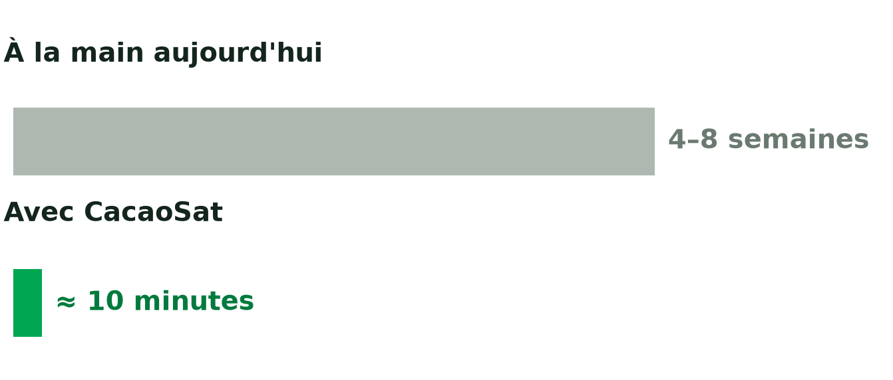
CRÉDIBILITÉ
Sous le capot : prêt pour la production
Temps de production du dossier de conformité
UNE STACK LIBRE, TESTÉE, DÉPLOYABLE
Flask 3 + PostGIS
React 18 + Vite
Flutter hors-ligne
Docker Compose
GitHub Actions CI
ReportLab (PDF)
76 tests backend · 84 % de couverture
Smoke e2e 10/10 · CI verte sur 3 composants
Mock déterministe des services satellite
34 routes API · JWT + journal d'audit
Démo reproductible ; l'architecture est prête à brancher les flux réels sans changement de contrat.
Déployable en une commande : docker compose up
CacaoSat · Ivoire Spacehack 2026 — Abidjan
12 / 14
Notes:
Ce n'est pas un prototype sur papier : c'est un produit testé, containerisé, déployable. Les fournisseurs satellite sont simulés de façon déterministe pour la démo ; l'architecture est prête à brancher les flux réels sans changement de contrat.

Slide 13
AU-DELÀ DU HACKATHON
Du pilote à l'échelle nationale
Sept. 2026 · Ivoire Spacehack
FIN 2026
2027
2028+
Pilote terrain
Partenariat institutionnel
Échelle nationale
Une coopérative volontaire de la région du Cavally : relevés réels, feedback des agents, premières analyses satellite en production.
Validation avec le Conseil du Café-Cacao en conditions réelles ; interconnexion avec les exportateurs.
Déploiement progressif sur les principales zones de production ; base nationale de conformité.
Objectif : faire de la conformité EUDR un avantage pour la filière ivoirienne, pas une barrière.
CacaoSat · Ivoire Spacehack 2026 — Abidjan
13 / 14
Notes:
Après le hackathon : un pilote réel avec une coopérative volontaire et le Conseil du Café-Cacao, puis un déploiement progressif jusqu'à une base nationale.

Slide 14
Le spatial, entre les mains de la jeunesse ivoirienne.
CacaoSat répond à une exigence déjà en vigueur, qui touche des millions de foyers.
github.com/daniel10027/CacaoSat
Akandji Timothé · Elie Konan · Daniel Guedegbe — Ivoire Spacehack 2026
Notes:
CacaoSat n'est pas un projet théorique : c'est une réponse concrète à un défi national. Merci.

